Slide 1
Poruchy imunitních reakcí
Autoimunitní nemoci.
Markéta Hermanová

Slide 2
Imunitní systém
Nespecifická imunita:
Mechanické bariéry (mukociliární aparát dýchacích cest,…)
Sekretorické faktory (HCl, hlen,…)
Vrozená (innate) imunita, neadaptibilní – nespecifická:
Buněčné faktory
(fagocytující buňky (leukocyty, makrofágy), dendritické buňky (produkující antivirové cytokiny), NK)
Humorální faktory: komplement, interferony + jiné sérové proteiny
Specifická imunita:
Humorální (zprostředkovaná protilátkami)
Buněčná (zprostředkovaná T lymfocyty)

Slide 3
Komponenty imunitního systému
Buňky
B lymfocyty (produkce protilátek)
T lymfocyty
- CD4+ T (helper): Th1: produkce cytokinů→aktivace makrofágů; Th2: stimulace B lymfocytů
- CD8 + T (cytotoxické): zabití infikované buňky
dendritické buňky (antigen prezentující buňky – APCs)
NK
makrofágy
Tkáně
Centrální (primární) lymfatické orgány – kostní dřeň a thymus
Periferní (sekundární) lymfatické orgány
Některé molekuly

Slide 4
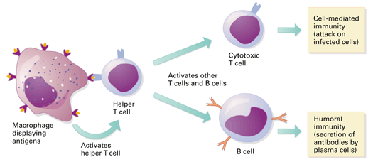
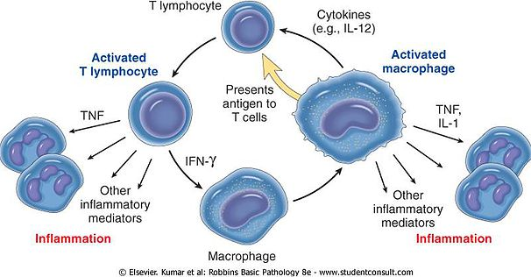
Buňky zánětu: T- a B- lymfocyty
interakce makrofágů s pomocnými T-ly
  aktivace T-ly (cytotoxických) → buněčná imunita
  aktivace B-ly → humorální imunita (protilátky)
vzájemná stimulace makrofágů a T-ly
  makrofágy: IL-12
  aktivované T-ly: IFNγ

Slide 5
Strukturální organizace imunitního systému
Vývoj lymfocytů z pluripotentní kmenové buňky kostní dřeně (prekurzorové T a B buňky)
Centrální (primární) lymfatické orgány:
thymus (vyzrávání T lymfocytů) a kostní dřeň (vývoj B lymfocytů)
Periferní (sekundární) lymfatické orgány:
lymfatické uzliny, tonzily, bílá pulpa sleziny, MALT (mucosa
associated lymphoid tissue)
Periferní B a T lymfocyty, cirkulující periferními lymfatickými orgány

Slide 6
Klíčové molekuly imunitní odpovědi
Antigeny
(indukce imunitní odpovědi a reakce s produkty imunitní reakce rozpoznávající Ag – TCRs, Ig)
Epitop: antigenní determinanta, vazba individuální protilátky
Hapten: antigenní schopnosti až po vazbě na vazebnou molekulu
Protilátky
(B-lymfocyty, 2 těžké (5 typů), 2 lehké řetězce (kappa, lambda))
Receptory T buněk (TCRs)
(2 typy: heterodimer alfa/beta, heterodimer gama/delta; komplexy TCR/CD3, transdukce Ag rozpoznávajících signálů intracelulárně)
Hlavní histokompatibilní komplex (human major histocompatibility complex (MHC)=human leukocyte antigens (HLAs))
(glykoproteinové komplexy; zásadní pro rozpoznávání Ag T buňkam (regulace T lymfocyty zprostředkované buněčné imunity); extenzivní genetický polymorfismus=genetická variabilita jedinců)
MHC I: A, B, C; exprese na většině jaderných buněk, prezentace proteinů cytotoxickým T lymfocytům
MHC II: DP, DQ, DR; APCs - dendritické buňky, B lymfocyty, aktivované T buňky, makrofágy, aktivované endotelie, některé epitelie; exprese HLA II v tyreocytech, pankreatu a intestinálním epitelu indukovaná interferonem gamma v procesu inflamace)
Adhezní (integriny, selektiny: „rolování“ a adheze leukocytů, transendoteliální migrace) a akcesorní molekuly (kostimulační molekuly: ovlivňují interakci mezi T lymfocyty a Ag prezentujícími buňkami)
Cytokiny (secernovány lymfocyty a makrofágy)
Interleukiny: interakce buněk imunitního systému
Chemokiny: indukce chemotaxe leukocytů

Slide 7
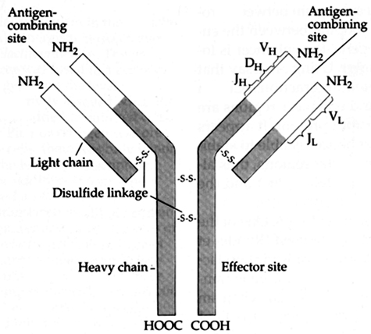
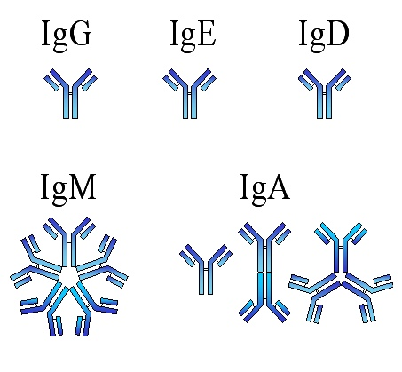
IgG, IgM: aktivace komplementu
IgG₁-IgG₄, sekundární imunitní odpověď
IgM: pentamer; primární imunitní odpověď
IgA: secernována plazmocyty sliznic respiračního a trávicího traktu; dimer
IgD: fce povrchového receptoru pro Ag
IgE: vazba na žírné buňky a bazofily; alergické rce, infekce parazity

Slide 8
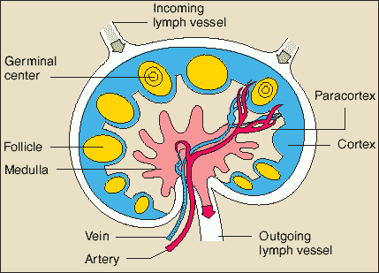
Stavba lymfatické uzliny
B oblast lymfatické uzliny: korové folikly
(APC: folikulární dendritické buňky)
T oblast lymfatické uzliny: parakortex
(APC: interdigitující retikulární buňky)
Dřeň: provazce lymfatické tkáně (plazmocyty, lymfocyty) a dřeňové sinusy

Slide 9
Funkční organizace imunitní odpovědi
Antigen prezentující buňky: „zpracování“ antigenu a prezentace lymfocytům
Produkce protilátek B-buňkami – plazmocyty (humorální imunita, protilátkami zprostředkovaná)
(spolupráce APC, B lymfocytů a Th):
Selekce klonů silně antigen afinitních
Diferenciace směrem k paměťovým buňkám a plazmocytům
Rozmnožení B-buněk schopných vytvářet specifické protilátky
Buněčná imunita zprostředkovaná T buňkami (cytotoxicita, opožděná hypersenzitivita)

Slide 10
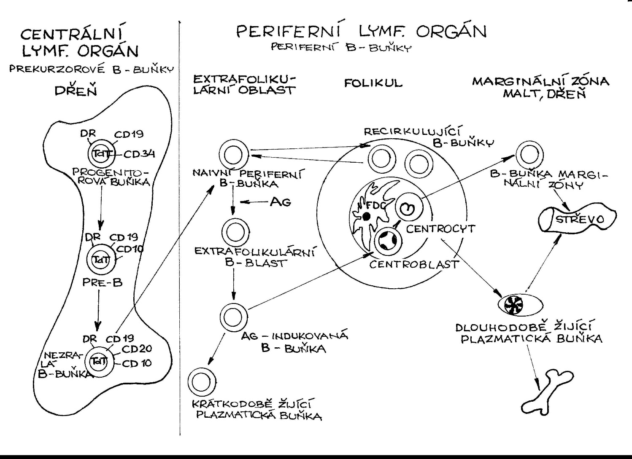
Diferenciace B lymfocytu
Rearanže IgH
leukocyty, makrofágy
leukocyty, makrofágy
Rearanže IgL
Kompletní receptor pro Ag (IgM+/IgD+ B)

Slide 11
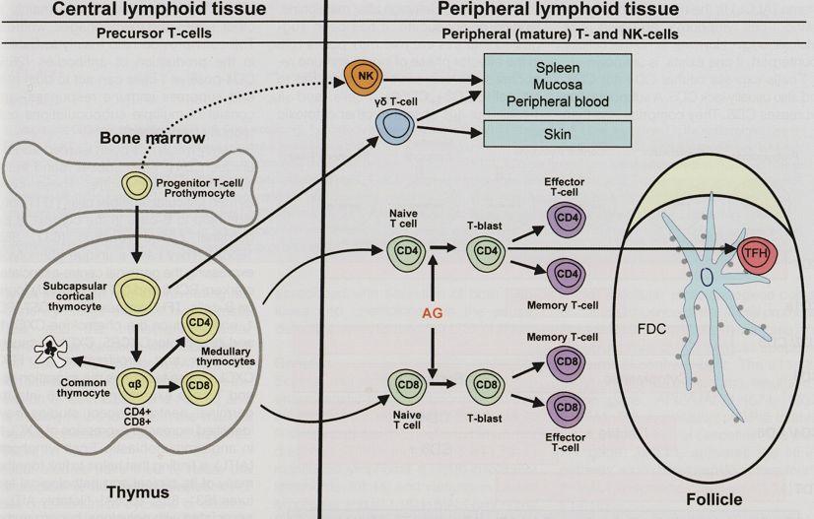
Diferenciace T lymfocytu

Slide 12
Nespecifické efektorové mechanismy
Komplement (vrozená (innate) imunita, komplex proteinů produkovaných játry, tkáňovými/cirkulujícími makrofágy, epiteliemi GIT a genitourinálního traktu)
Aktivace: klasicky (Ag/Ig)
lektinovou cestou (při 1. setkání s infekcí, bez Ig, spuštění vazbou lektinu na infekční agens)
alternativně (nezávisle na Ig a na vazbě na povrchové struktury infekčního agens)
Funkce: opsonizace (navázání opsoninů na Ag, umožnění fagocytózy), chemotaxe, lýza buňky
Makrofágy/monocyty
Mononukleární fagocytární systém (cirkulující/tkáňové makrofágy)
Fagocytóza (lysosomální granula)
Neutrofilní leukocyty (polymorfonukleáry)
Produkce adhezních receptorů (indukce chemokiny, lymfokiny, složkami komplementu)
Fagocytóza
ADCC (antibody dependent cell-mediated cytotoxicity)
Schopnost NK buněk lyzovat cílovou
buňku s navázanou IgG
Natural killers (NK)
Nespecificky aktivovány
Minimální specificita, nemají paměť
Zabití infikované buňky, nádorové buňky

Slide 13
Imunodeficience
Serious, persistent, unusual or recurrent infection („SPUR“)
Primární a sekundární
Nedostatečná tvorba protilátek
(bakteriální infekce respiračního traktu)
Defekt buněčné imunity
(virové, mykotické a oportunní infekce)
Defekt fagocytózy
Deficit komponent komplementu

Slide 14
Infekce u imunodeficitů
imunita | specifická |  | nespecifická
 | protilátková | buněčná | komplement | fagocytóza
agens | pyogenní bakterie Stafylokok Pneumokok Hemofilus inf. | viry CMV Herpes zoster Papilomy Spalničky | pyogenní bakterie | bakterie Stafylokok Gram-
 | Viry Enteroviry: ECHO polio | plísně Candida alb. Aspergillus Pneumocystis | Neisserie | plísně Candida alb. Aspergillus
 |  | bakterie Mykobakteria Listeria
 |  | protozoa Cryptosporidium

Slide 15
Imunodeficit
primární
sekundární
specifická imunita
nespecifická imunita
specifická imunita
nespecifická imunita
Ig
buněčná
fagocytóza
komplement
Ig
buněčná
fagocytóza
komplement
XLA
Selektivní deficit IgA (IgG)
CVID
C6 deficit aj.
Hereditární
angioedém (↓C1inh, AD)
SLE
Nefrotický sy
Enteropatie se
ztrátami proteinů
Popáleniny
Malnutrice
Poléková
Postradiční
Maligní
lymfoproliferace
neutropenie
SCID
Di Georgeův sy
CGD
XLA: X-vázaná agamaglobulinémie (Brutonova nemoc)
SCID: těžká kombinovaná imunodeficience
CGD: chronická granulomatózní choroba
(X-vázaná enzymopatie)
SLE: systémový lupus erytematodes
CVID: common variable immunodeficiency
AIDS

Slide 16
Selektivní deficit IgA – klinické asociace
Rekurentní infekce
Autoimunní choroby
Revmatoidní artritida (revmatoidní faktor)
Systémový lupus erytematodes (antinukleární protilátky)
Céliakie (TG, EMA, ARA)
Alergie

Slide 17
Wiskot-Aldrichův syndrom
X-vázaný kombinovaný imunodeficit
Ekzém, trombocytopenie, náchylnost k bakteriálním infekcím (Hemofilus inf., pneumokok), vyšší riziko maligních lymfomů
Léčba: transplantace kostní dřeně
Ataxia teleangiectasia
AR; kombinovaný imunodeficit (T i B lymfocyty)
Cerebelární ataxie (ageneze Purkyňových buněk), svalová atrofie, kožní a sklerální telengietázie, vyšší riziko malignit)
Defekt v DNA reparaci
+ obdobný Nijmegen syndrom
+ sy zvýšené lomivosti chromosomů: Bloomův sy, Fanconiho anémie, xeroderma pigmentosum

Slide 18
AIDS (acquired immune deficiency syndrome)
HIV typ 1 a 2 (retrovirus); 1981; 2007: 33 milionů HIV+; 2,7 milionů nově nakažených (z toho 1,7 milionů v subsaharské Africe, 40 % žen a lidí mezi 5-24 lety)
Cesty nákazy: sexuální styk, krví, spermatem, transplantovanými orgány, vertikální přenos z matky na dítě, kojení
CD4+ T lymfocty
Stádia HIV infekce:
Akutní retrovirový syndrom (glandular fever-like illness)
Bezpříznakové stádium
Perzistující generalizovaná lymfadenopatie, časné symptomatické stádium (moučnivka, opary, průjmy, ztráta váhy, noční pocení,…)
AIDS, pozdní symtomatické stádium (oportunní infekce a nádory: pneumocytová pneumonie, CMV, herpetické infekce, cerebrální toxoplazmóza, atypické mykobakteriózy, systémové mykotické infekce, cryptokokózy, parazitární infekce GIT,…., Kaposiho sarkom (HHV typ 8), non-Hodgkinovy lymfomy (EBV))

Slide 19
Hypersenzitivní reakce (alergie)
Typ I: anafylaktický
(vazba IgE na žírné buňky a bazofily)
Typ II: cytotoxický
(komplexy protilátek s Ag vázanými na buňky – aktivace komplementu a zničení buňky)
Typ III: imunokomplexový
(depozice imunokomplexů ve tkáni (kůže, klouby, ledviny) – aktivace komplementu)
(I-III zprostředkované protilátkami)
Typ IV: oddálený typ hypersenzitivity/T lymfocyty zprostředkovaný typ hypersenzitivity
(IV zprostředkovaná buňkami)

Slide 20
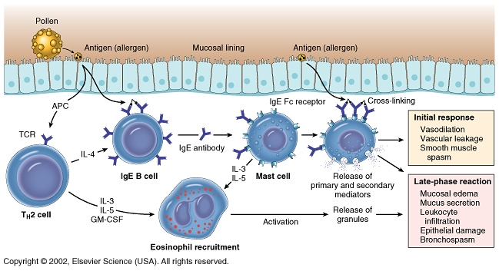
Alergická reakce typu I
APC, antigen- presenting cell; GM- CSF, granulocyte- macrophage colony-stimulating factor; TCR, T-cell receptor;
TH2 cell, CD4+ helper T cell.

Slide 21
Mediátory alergické reakce typu I
Preformované (rychle působící):
Histamin
Chemokiny
Kalikrein-kininový systém
Nově systetizované:
Prostaglandiny
Leukotrieny

Slide 22
Atopie: tendence k anafylaktické reakci na genetickém podkladě bez předchozí senzibilizace
Příklady anafylaktických reakcí:
lokálně: senná rýma, astma bronchiale, urtikaria, atopický ekzém, …
systémově: anafylaktický šok, Quinkeho edém
Alergická reakce I. typu se nevyskytuje u autoimunitních chorob!

Slide 23
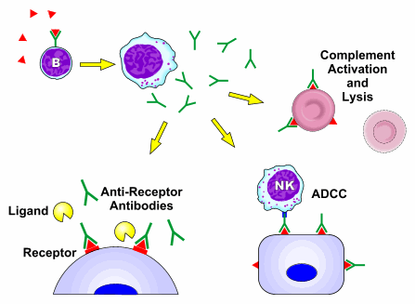
Alergická reakce typu II
Reakce závislá na komplementu/aktivace komplementu a lýza
(transfúze inkompatibilní krve, erytroblastosis fetalis…AI hemolytická anémie, ITP, polékové reakce, Goodpastureův (pulmorenální) syndrom, revmatická horečka)
Reakce závislá na protilátkách a zprostředkovaná buňkami
(Antibody dependent cell-mediated cytotoxicity (ADCC))
(Hashimotova tyreoiditida)
Porucha fce bb závislá na protilátkách/protilátky proti receptorům
(myastenia gravis, Graves-Basedowova choroba,…)

Slide 24
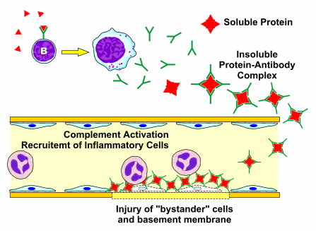
Alergická reakce typu III
Sérová nemoc
Glomerulonefritida
SLE
Revmatoidní artritida
Polyarteritis nodosa
Farmářská plíce
Arthusův fenomén
Tvorba imunokomplexů:
Antigeny exogenní (proteiny (sérové), bakterie, viry, paraziti…
Antigeny endogenní (jaderné Ag, Ig, nádorové Ag,…
Imunokomplexy v ledvinách, na endotelu, v synoviích
Glomerulonefritidy, vaskulitidy, artritidy

Slide 25
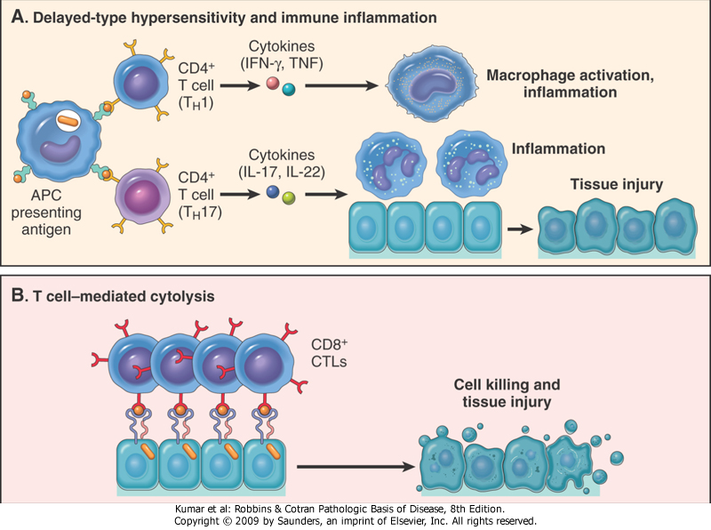
Alergická reakce typu IV

Slide 26
Alergická reakce typu IV
Cytokiny zprostředkovaný zánět:
Oddálený typ hypersenzitivity/zprostředkovaný CD4+ T lymfocyty aktivující makrofágy
(tuberkulinová reakce, kontaktní dermatitida, chronické granulomatózní reakce (tbc, lepra, syfilis, sarkoidóza,…))
Přímá buněčná cytotoxicita zprostředkovaná CD8+ lymfocyty
T-lymfocyty zprostředkovaný typ hypersenzitivity/lýza buněk CD8+ cytotoxickými T lymfocyty a NK
(rejekce při transplantaci, protinádorová imunita…)

Slide 27
Autoimunní choroby.
Imunitní odpověď proti vlastním antigenům; porucha tolerance vůči vlastním antigenům
Genetická predispozice (genetické polymorfismy, HLA alely (př. HLA-B27),…)* + environmentální faktory
Následek: poškození tkáně nebo porucha funkce
Orgánově-specifické (endokrinní orgány)
Orgánově nespecifické (autoantigeny v celém organismu)
Častější postižení žen
* raritně monogenetická onemocnění s rozvojem fulminantní autoimunity

Slide 28
Antigen | Onemocnění
Hormonální receptory: TSH receptor Inzulinový receptor | Hyper (m. Graves-Basedow) nebo hypotyreóza Hyper nebo hypoglykémie
Receptory pro neurotransmitery: Acetylcholinový receptor | Myastenia gravis
Adhezní molekuly: Epidermální adhezní molekuly | Puchýřnatá kožní onemocnění (Pemphigus vulgaris)
Proteiny plazmy, fosfolipidy buněčných membrán: Faktor VIII Beta-2 glykoprotein a jiné antikoagulační proteiny | Získaná hemofilie Antifosfolipidový syndrom
Jiné povrchové antigeny: Červené krvinky Krevní destičky | Hemolytická anémie Trombocytopenická purpura

Slide 29
Antigen | Onemocnění
Intracelulární enzymy Tyreoperoxidáza 21-hydroxyláza steroidů Glutamát dekarboxyláza (beta-buňky endokrinního pankreatu) Lysozomální enzymy Mitochondriální enzymy (pyruvát dehydrogenáza) Ag cytoplazmy neutrofilů (ANCA): pANCA cANCA | Thyreoiditida (Hashimotova, hypotyreóza) Hypokortisolismus (Addisonova nemoc) Autoimunní diabetes mellitus Systémová vaskulitida Primární biliární cirhóza Mikroskopická polyangitida, eosinofilní granulomatózou s polyangiitidou (Churg-Straussův sy), primární sklerozující cholangoitida, polyarteritis nodosa, ulcerózní kolitida Granulomatózou s polyangiitidou (Wegenerova granulomatóza)
Intracelulární molekuly (transkripční, translační) dsDNA Histony Topoizomeráza I Amino-acyl t-RNA syntáza Centromerické proteiny | Systémový lupus ertematodes (SLE) SLE Difúzní sklerodermie Polymyositida Sklerodermie (systémová nebo lokalizovaná)

Slide 30
+ onemocnění s předpokládaných autoimunním podkladem:
- sclerosis multiplex
- revmatoidní artritida
- atrofická gastritida
- insulin dependentní diabetes mellitus (typ I)
- ankylozující spondylitida
- některé typy glomerulonefritid
- IBD

Slide 31
Autoprotilátky zodpovědné za patogenezi onemocnění (např. proti acetylcholinovému receptoru u myastenia gravis)
Autoprotilátky diagnostickým markerem, ale nepatogenní (anti-mitochondriální u primární biliární cirhózy)

Slide 32
Orgánově specifická autoimunní onemocnění
(obvykle postižení 1 či více endokrinních orgánů)
Orgánově nespecifická/systémová autoimunní onemocnění
(vlastní antigeny v celém organismu – obvykle intracelulární transkripční a translační molekuly)

Slide 33
Porušení tolerance
Porušení imunologické tolerance
zdravý imunitní systém tolerantní vůči vlastní Ag;
autoimunitní odpověď na vlastní Ag podobná imunitní odpovědi na cizorodé Ag
(stejné buněčné typy, poškození tkáně…))
Molekulární mimikry
antigenní podobnost proteinů vlastní tkáně a některých mikrobiálních struktur – zkřížená reaktivita

Slide 34
Mikrobiální antigen | Podobný Ag vlastní | Onemocnění
M protein streptokoku A | Ag myokardiální | Revmatická horečka
Bakteriální heat-shock protein | Vlastní heat-shock protein | Vztah k řadě AI nemocí
Jaderný protein Coxackie B4 | Glutamátdekarboxyláza buněk endokrinního pankreatu | Inzulín dependentní diabetes mellitus
Glykoproteiny Campylobacter jejuni | S myelinem asoc. gangliosidy a glykolipidy | Guillain-Barre syndrom - polyradikuloneuritida

Slide 35
Etiologie autoimunních onemocnění
Genetické faktory
Faktory prostřední
Hormonální
(estrogeny – postižení žen)
Infekce
(molekulární mimikry, upregulace ko-stimulačních molekul, …)
Léky
(léky indukovaná autoimunita, v.s. geneticky determinovaná: př. penicilaminem indukovaná myastenia gravis u HLA-DR2+, resp. nefritis u DR3+; léky indukovaný SLE; autoimunní thyreoiditidy indukované interferonem-alfa)
UV záření
(modifikace vlastních Ag - autoimunní záněty kůže, SLE)

Slide 36
Nejčastější asociace HLA a autoimunních onemocnění
HLA | onemocnění | Relativní riziko
B27 | Ankylozující spondylitida Reiterův syndrom | 85 37
DR2 | Goodpastureův syndrom | 16
DR3 | „Sicca“ syndrom Addisonova nemoc Hashimotova thyreoiditida Myastenia gravis | 10 9 3 3
DR4 | Insulin dependentní DM | 6

Slide 37
Mechanismus tkáňového poškození:
Zprostředkovaný protilátkami, imunokomplexový
Zprostředkovaný T buňkami (CD4+ T lymfocyty, makrofágy, CD8+ T lymfocyty)
Kombinace obou mechanismů
Léčba autoimunních onemocnění:
Náhrada funkce postiženého orgánu (hormonální substituce u autoimunních endokrinopatií)
Imunosupresivní léčba

Slide 38
Děkuji za pozornost….

